Slide 1
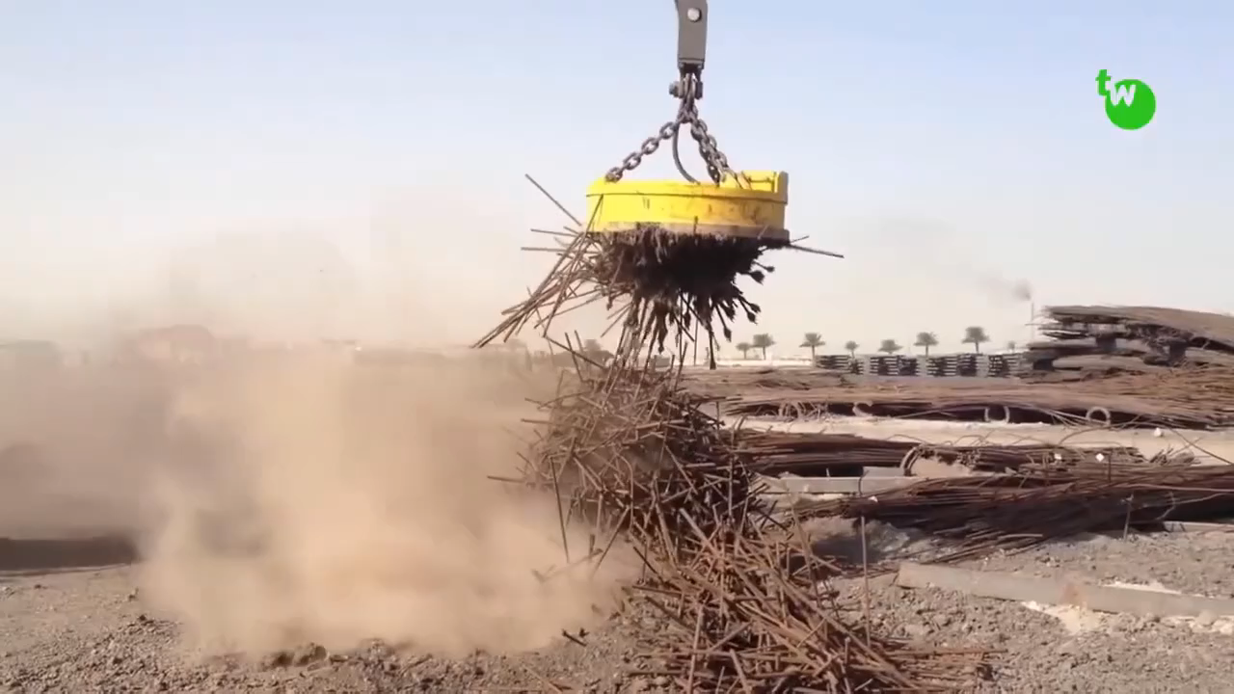
Theo các em, cần cẩu điện hút được các vật nặng bằng sắt, thép có phải nhờ nam châm vĩnh cửu không?

Slide 2
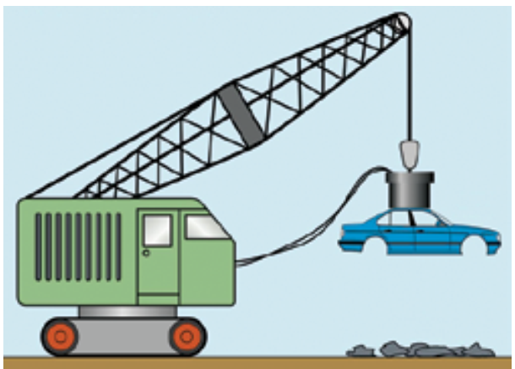

Nam châm trong cần cẩu điện không phải là nam châm vĩnh cửu mà là nam châm điện.
Nam châm điện là gì?

Slide 3
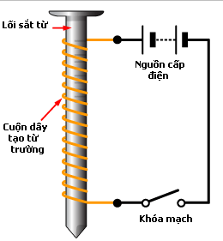
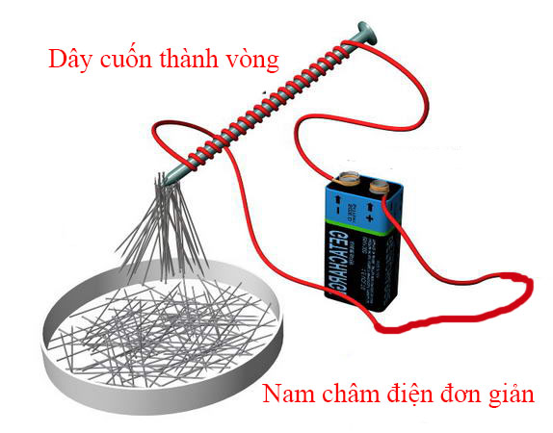
BÀI 21
NAM CHÂM ĐIỆN

Slide 4
I. NAM CHÂM ĐIỆN
BÀI 21:
NAM CHÂM ĐIỆN
II. ẢNH HƯỞNG CỦA DÒNG ĐIỆN ĐẾN TỪ TRƯỜNG CỦA NAM CHÂM ĐIỆN
III. LUYỆN TẬP – VẬN DỤNG

Slide 5
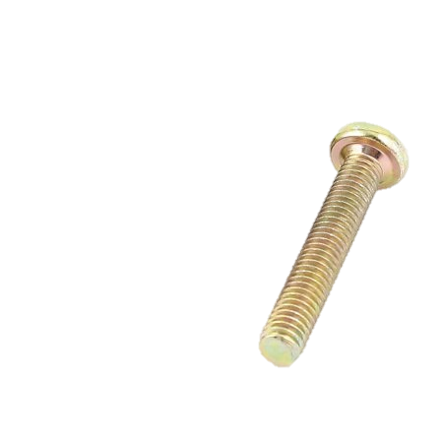
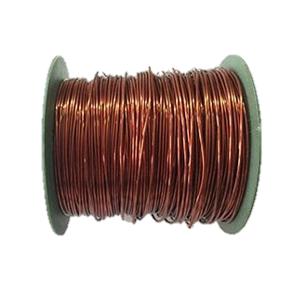
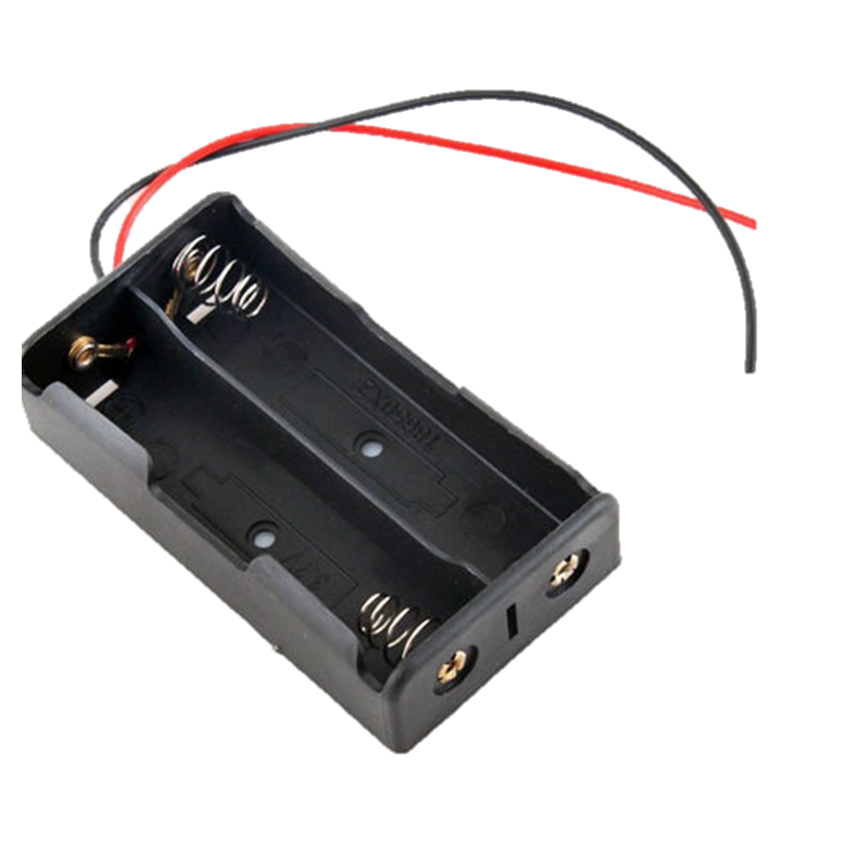
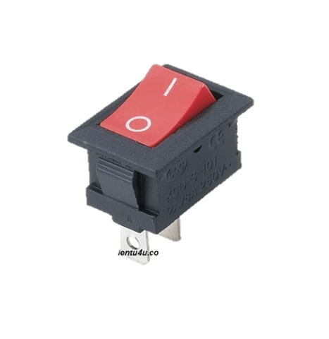
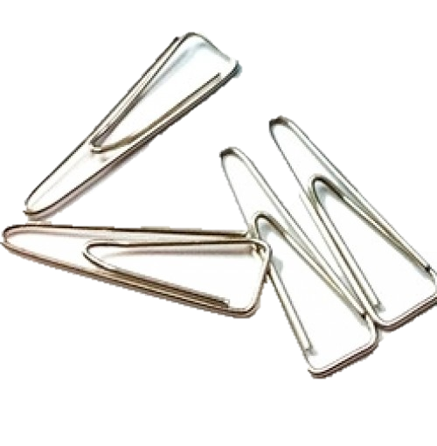
I. NAM CHÂM ĐIỆN.
Thí nghiệm về nam châm điện
Dụng cụ thí nghiệm:
Dây dẫn điện có vỏ cách điện
Một đinh vít
Hộp đựng hai viên pin 1,5 V
Công tắc
Các kẹp giấy bằng sắt.

Slide 6
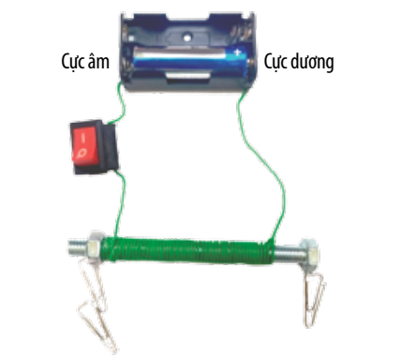
I. NAM CHÂM ĐIỆN.
Thí nghiệm về nam châm điện
Tiến hành thí nghiệm:
Bước 1: Quấn dây dẫn điện xung quanh đinh vít, khoảng 40 – 60 vòng.
Bước 2: Nối hai đầu dây dẫn với hai cực của pin. Bật công tắc và đưa đinh vít đến gần kẹp giấy
Bước 3: Ngắt công tắc.
Các nhóm thực hiện thí nghiệm và trả lời các câu hỏi trên PHIẾU HỌC TẬP

Slide 7

PHIẾU HỌC TẬP
1. Mô tả hiện tượng xảy ra giữa đinh vít và các kẹp giấy trong hai trường hợp có dòng điện và không có dòng điện đi qua ống dây.
Khi không có dòng điện đi qua ống dây, các kẹp giấy không bị hút. Nhưng khi có dòng điện qua ống dây thì các kẹp giấy đã bị hút vào đinh vít.
2. Nếu xem đinh vít trở thành nam châm khi có dòng điện đi qua ống dây, làm thế nào để xác định các cực của nam châm này?
Có thể sử dụng la bàn (hoặc kim nam châm) để xác định các cực của đinh vít, từ đó có thể xem đinh vít trở thành một nam châm thẳng.
3. Vì sao khi ngắt dòng điện, đinh vít không còn hút các kẹp giấy?
Khi ngắt dòng điện, dòng điện không qua ống dây, đinh vít không trở thành nam châm điện nên không hút các vật bằng sắt.

Slide 8


I. NAM CHÂM ĐIỆN.
- Nam châm điện gồm một ống dây dẫn có dòng điện chạy qua và bên trong ống dây có lõi sắt.
- Khi có dòng điện đi qua ống dây, lõi sắt trở thành nam châm và có khả năng hút các vật bằng sắt, thép.

Slide 9
I. NAM CHÂM ĐIỆN
BÀI 21:
NAM CHÂM ĐIỆN
II. ẢNH HƯỞNG CỦA DÒNG ĐIỆN ĐẾN TỪ TRƯỜNG CỦA NAM CHÂM ĐIỆN
III. LUYỆN TẬP – VẬN DỤNG

Slide 10

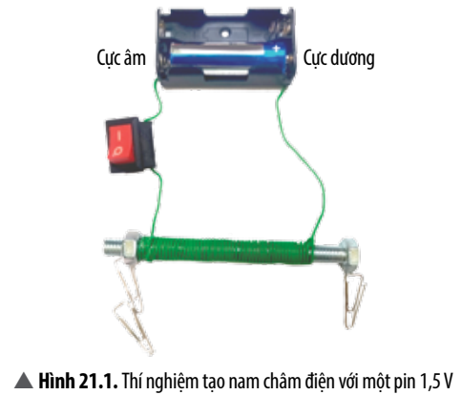
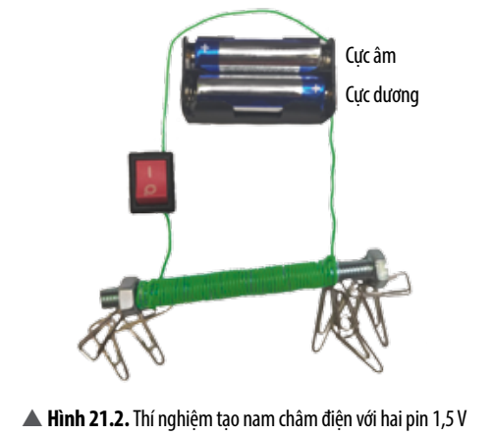
II. ẢNH HƯỞNG CỦA DÒNG ĐIỆN ĐẾN TỪ TRƯỜNG CỦA NAM CHÂM ĐIỆN
Khảo sát ảnh hưởng của độ lớn dòng điện đến từ trường của nam châm điện.
Thực hiện lại thí nghiệm hình 21.1 nhưng tăng độ mạnh của dòng điện bằng cách sử dụng hai viên pin như hình 21.2
Ta có thể kết luận gì về lực từ và từ trường của nam châm điện khi sử dụng hai viên pin thay vì một viên pin?

Slide 11
II. ẢNH HƯỞNG CỦA DÒNG ĐIỆN ĐẾN TỪ TRƯỜNG CỦA NAM CHÂM ĐIỆN
Khảo sát ảnh hưởng của độ lớn dòng điện đến từ trường của nam châm điện.
Giải thích vì sao chiếc cần cẩu đã nêu ở đầu bài học có thể tạo ra lực từ mạnh
Sở dĩ cẩn cẩu có thể hút các vật nặng bằng sắt vì có dòng điện rất lớn đi qua nam châm điện
Khi tăng (giảm) độ lớn của dòng điện, thì độ lớn lực từ của nam châm điện cũng tăng (giảm).

Slide 12
II. ẢNH HƯỞNG CỦA DÒNG ĐIỆN ĐẾN TỪ TRƯỜNG CỦA NAM CHÂM ĐIỆN
Khảo sát ảnh hưởng của độ lớn dòng điện đến từ trường của nam châm điện.
Giải thích vì sao chiếc cần cẩu đã nêu ở đầu bài học có thể tạo ra lực từ mạnh
Sở dĩ cẩn cẩu có thể hút các vật nặng bằng sắt vì có dòng điện rất lớn đi qua nam châm điện
Khi tăng (giảm) độ lớn của dòng điện, thì độ lớn lực từ của nam châm điện cũng tăng (giảm).

Slide 13

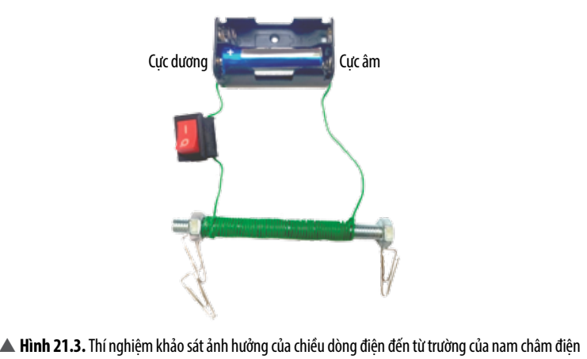
II. ẢNH HƯỞNG CỦA DÒNG ĐIỆN ĐẾN TỪ TRƯỜNG CỦA NAM CHÂM ĐIỆN
Khảo sát ảnh hưởng của chiều dòng điện đến từ trường của nam châm điện
Hoạt động nhóm tiến hành thí nghiệm theo hình 21.3.
Lặp lại thí nghiệm hình 21.1 nhưng đổi chiều dòng điện bằng cách đảo dây nối các cực của pin
- Nhận xét về lực hút của nam châm điện trong trường hợp này.
- Mô tả chiều của dòng điện trong Hình 21.3
- Đặt một kim nam châm bên cạnh đầu đinh vít. Quan sát và nhận xét chiều của kim nam châm trước và sau khi đổi chiều dòng điện.

Slide 14
II. ẢNH HƯỞNG CỦA DÒNG ĐIỆN ĐẾN TỪ TRƯỜNG CỦA NAM CHÂM ĐIỆN
Khảo sát ảnh hưởng của chiều dòng điện đến từ trường của nam châm điện
Khi đổi chiều dòng điện thì từ trường của nam châm điện cũng đổi chiều và độ lớn của lực từ không đổi..
Mở rộng kiến thức: Một biện pháp khác để tăng lực từ của nam châm điện là tăng số vòng dây quấn quanh lõi sắt.

Slide 15
I. NAM CHÂM ĐIỆN
BÀI 21:
NAM CHÂM ĐIỆN
II. ẢNH HƯỞNG CỦA DÒNG ĐIỆN ĐẾN TỪ TRƯỜNG CỦA NAM CHÂM ĐIỆN
III. LUYỆN TẬP – VẬN DỤNG

Slide 16
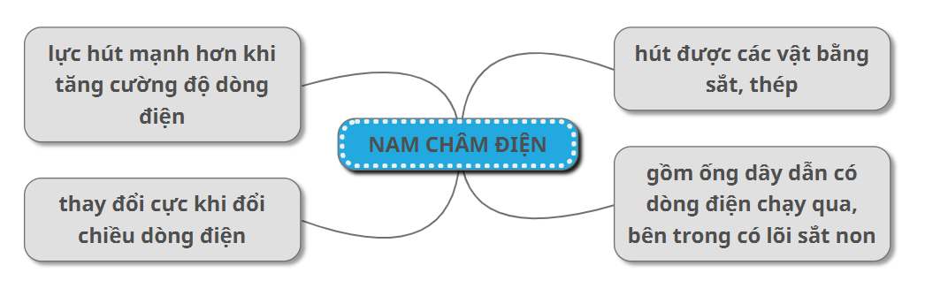
III. LUYỆN TẬP – VẬN DỤNG
Vẽ sơ đồ tư duy bài học thể hiện được các nội dung sau:
- Cấu tạo và công dụng của nam châm điện?
- Có thể thay đổi độ mạnh của nam châm điện bằng cách nào?
- Có thể thay đổi cực của nam châm điện bằng cách nào?

Slide 17
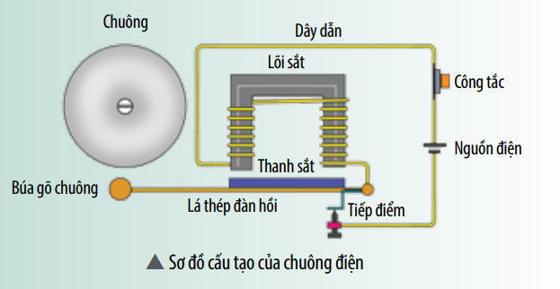
III. LUYỆN TẬP – VẬN DỤNG
Quan sát sơ đồ cấu tạo của một chuông điện đơn giản. Giải thích vì sao khi nhấn và giữ công tắc thì nghe tiếng chuông reo liên tục cho đến khi thả ra (loại công tắc trong hình chỉ đóng mạch điện khi nhấn và giữ nút)
Khi ấn và giữ công tắc, mạch điện đóng, nam châm điện hoạt động hút lá thép khiến búa đập vào chuông gây ra tiếng kêu.
Cùng lúc đó, tiếp điểm bị hở, mạch điện ngắt, lá thép đàn hổi quay về vị cũ khiến tiếp điểm đóng lại, dòng điện lại chạy qua mạch, búa đập vào chuông, cứ như thế tiếp tục.

